Slide 2
1469,2 тыс. человек
(на 1 сентября 2016)

Slide 3
Регион, комфортный для бизнеса
Тюменская область вошла в ТОП 5 регионов-лидеров Национального рейтинга 2016 года
Рост промышленного производства на протяжении последних 10 лет составлял 110-120%, в 2015 г. – 110%
Объем инвестиций в основной капитал за 10 лет вырос более чем в 4 раза
За 3 года открыто 25 новых крупных производств, созданы тысячи новых рабочих мест
Семь из них построены иностранными компаниями

Slide 4
Основные экономические показатели
Индекс промышленного производства, %
104,4% за 8 месяцев 2016 г
Рост промышленного производства за указанный период составил 3,2 раза
Объем инвестиций в основной капитал, млрд. руб.
177,4% за 9 месяцев 2016 г.
Объем инвестиций за 10 лет вырос более чем в 4 раза

Slide 5
Валовой региональный продукт, млрд рублей
Доля инвестиций в ВРП – 29%
За 10 лет ВРП вырос в 2,2 раза

Slide 6
ГАУ ТО ЦЗН г.Тюмени и Тюменского района
г. Тюмень 2016

Slide 7
Задача Центра:
Создать все необходимые условия для того, чтобы жители Тюменской области могли получать представления о настоящем и будущем отраслей экономики, о предприятиях и организациях профессионального образования, об отдельных профессиях и спросе на соответствующих работников со стороны работодателей.

Slide 8
Реализация мероприятий и проектов
«Job-кафе»
«Job-библиотека»
«Здесь и сейчас»
«Перспектива»
Клуб «Профактив»
«Летний лагерь-территория
профориентации»
«ПрофиБудуЯ!»
«День занятости молодежи»

Slide 9
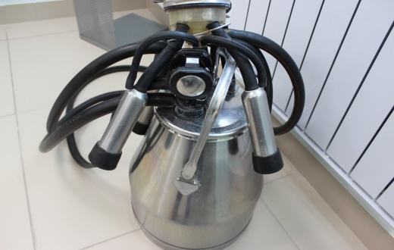
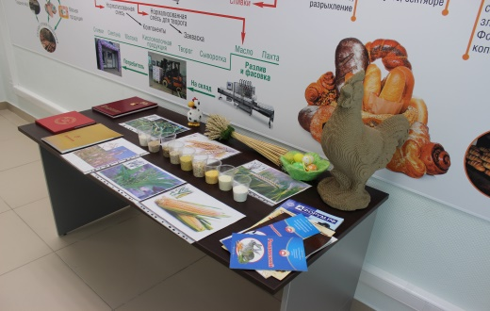
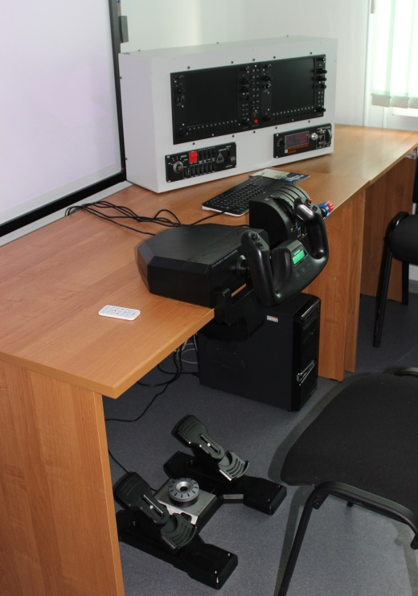
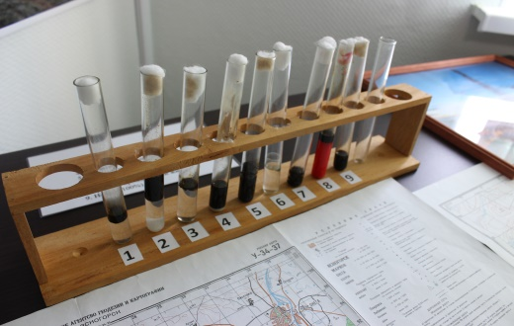
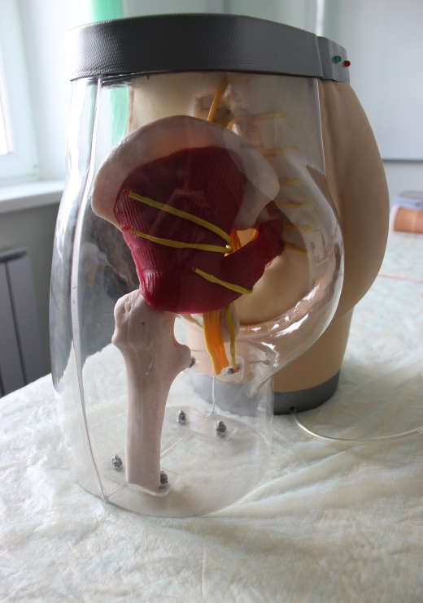
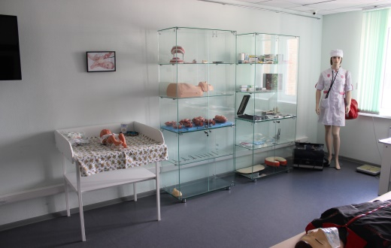
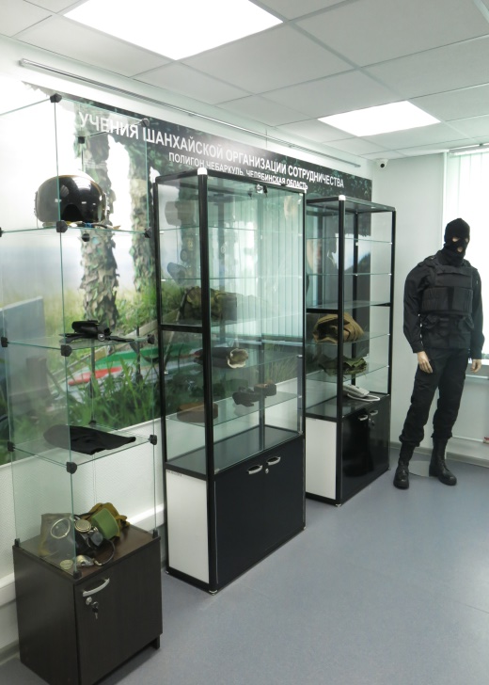
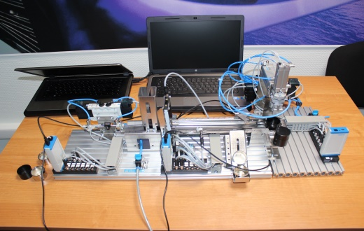
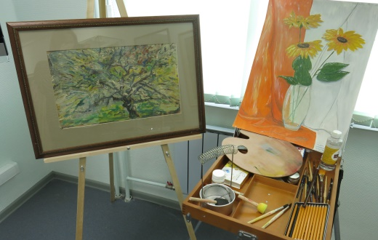

Slide 10
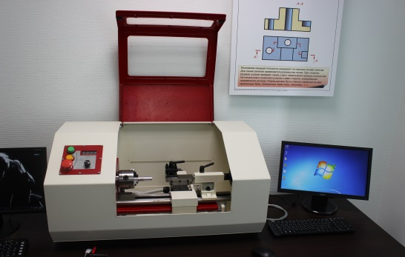
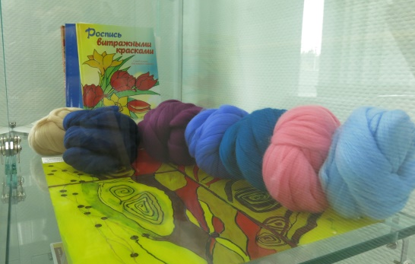
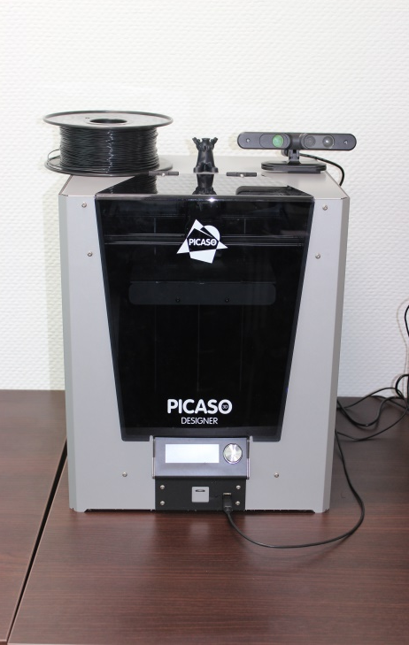
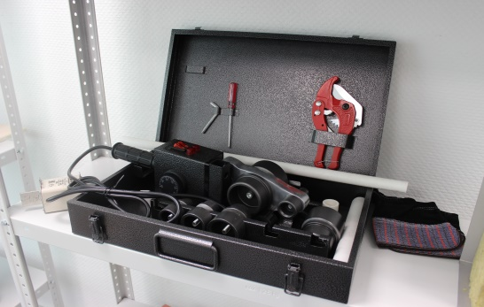
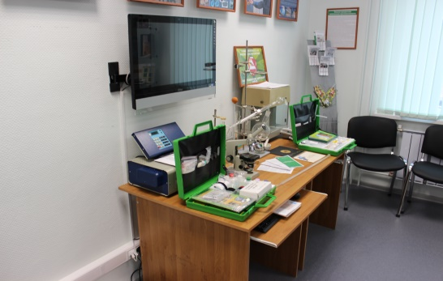
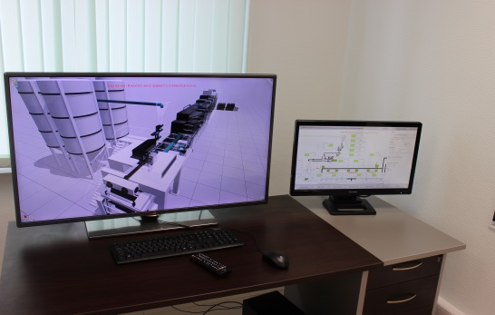
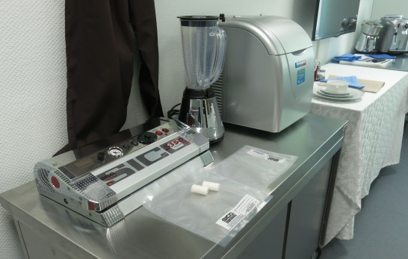
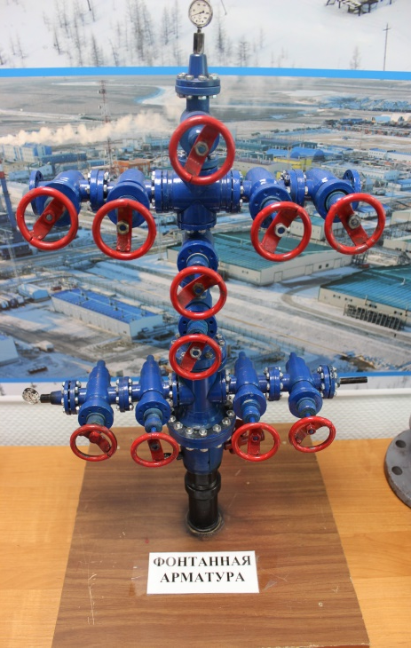
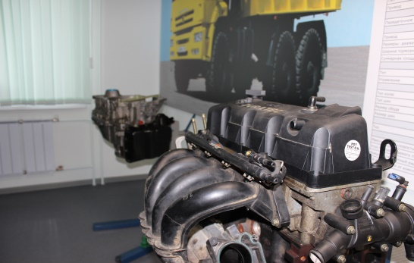
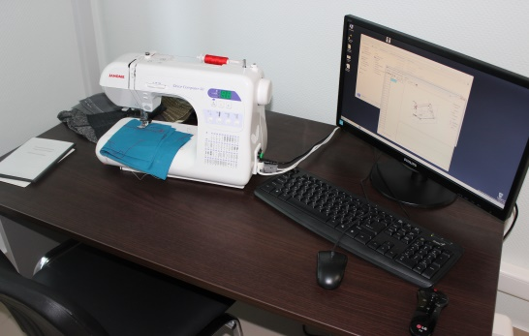

Slide 11
«Летний лагерь-территория профориентации»
Ежегодная акция, которая проходит во время летних каникул. Специалисты Центра выезжают в загородные лагеря с деловыми играми и профпробами. В 2016 году в данной акции приняли участие более 1500 детей и подростков.

Slide 12
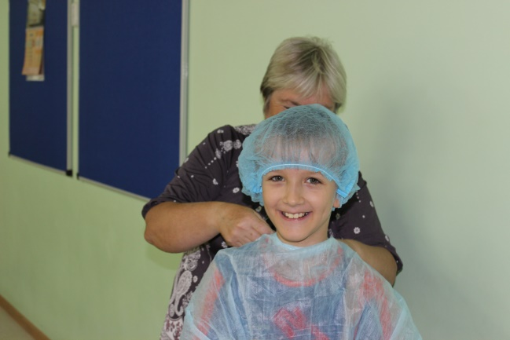
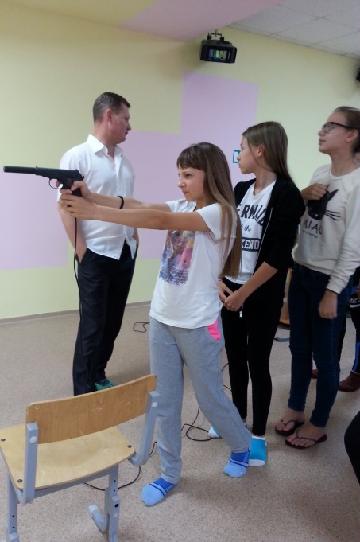
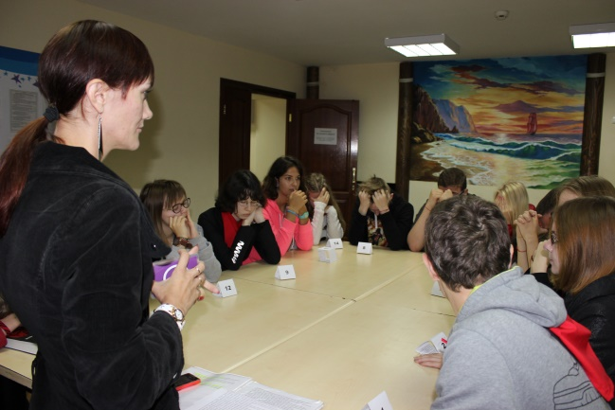
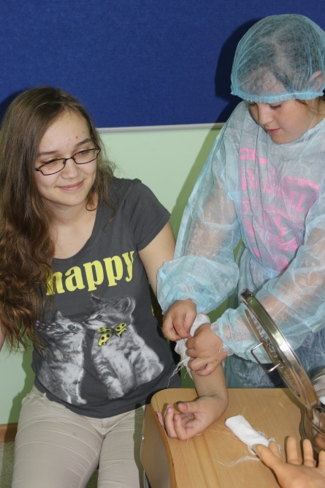
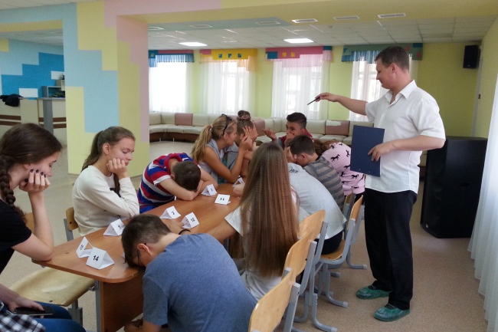
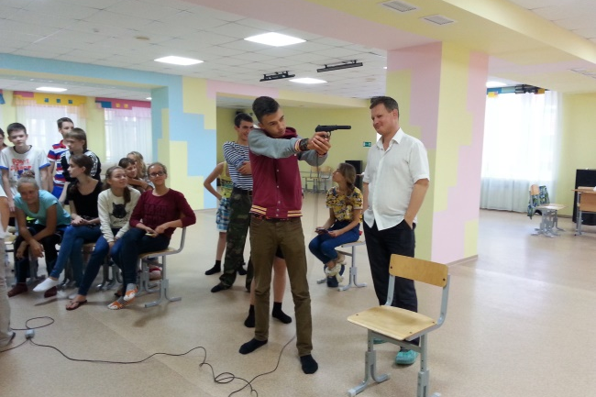

Slide 13
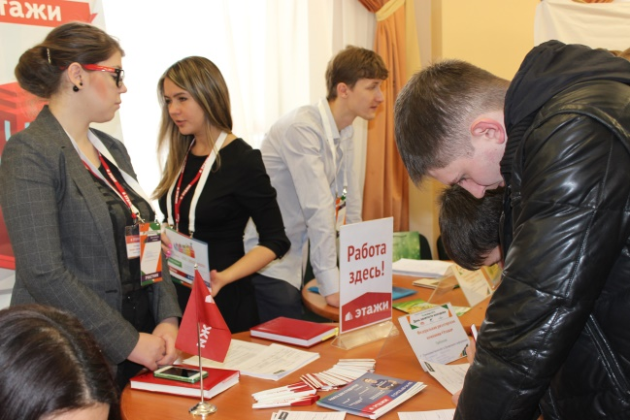
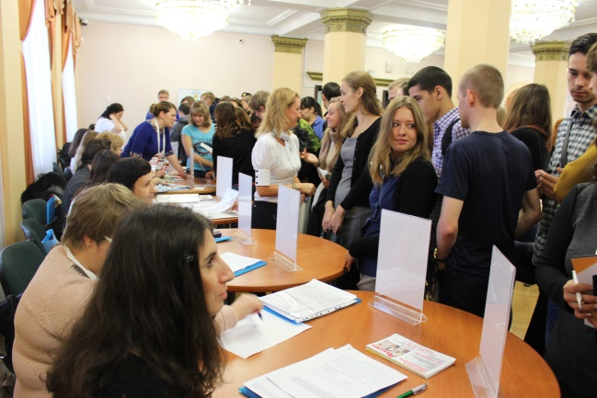
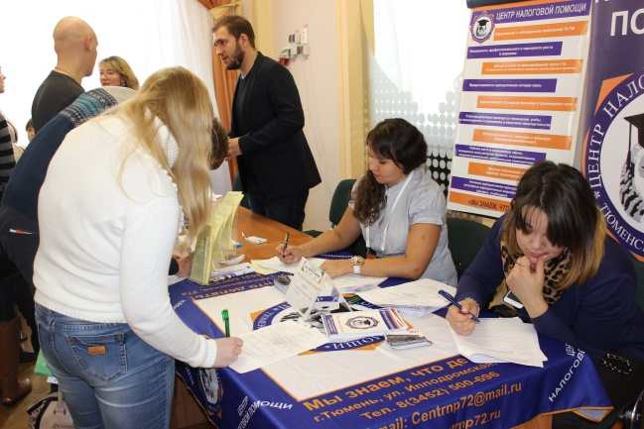
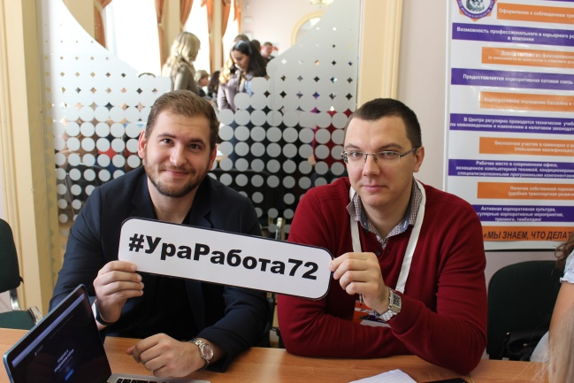
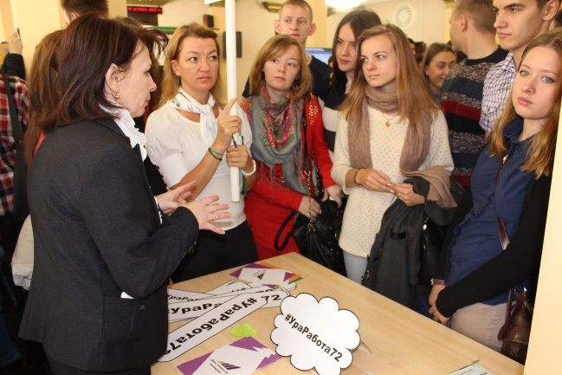
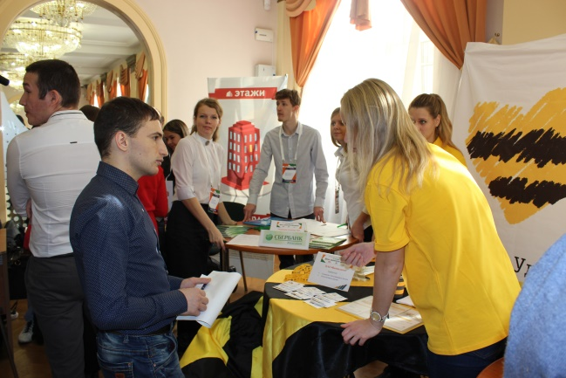
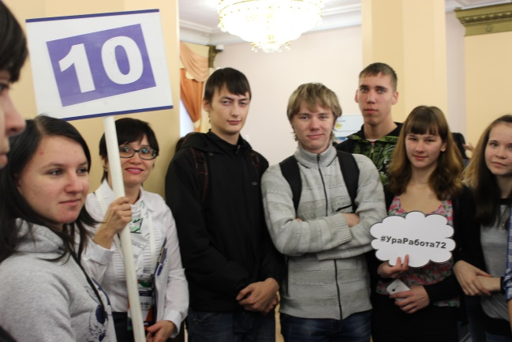
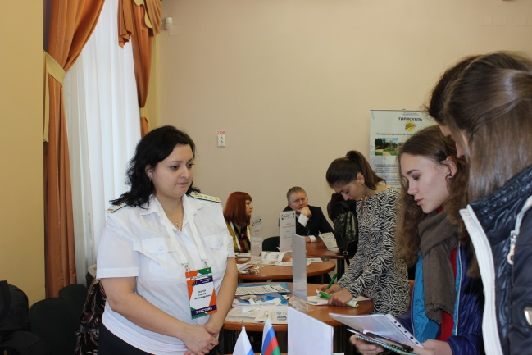
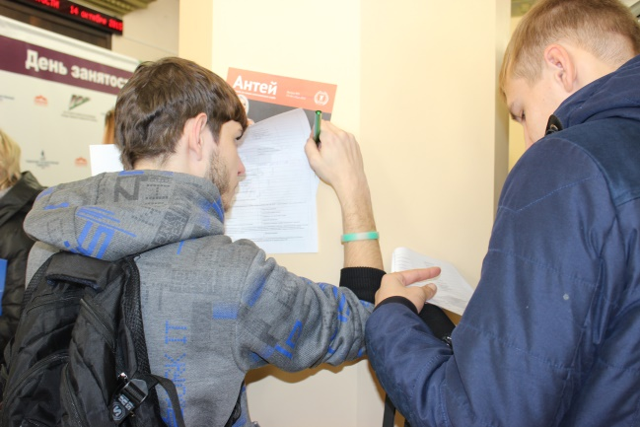

Slide 14
«Job-кафе»
Это инновационное профориентационное мероприятие, представляющее собой игровую и дискуссионную площадку с всесторонним информационным обеспечением. Основная задача проекта: в легкой и доступной форме информировать целевую группу о состоянии и требованиях рынка труда, перспективах и особенностях его развития, о современных требованиях к работнику, об основных алгоритмах социальной и профессиональной адаптации, о компетенциях необходимых для успешного продвижения молодого специалиста в современных реалиях. Мероприятия проекта проходят в уютном кафе, за чашкой чая, где организуется активная дискуссия между «экспертами», представителями ведущих предприятий города, органов власти, бизнеса и группами студентов, школьников, учителей или преподавателей, в зависимости от тематики встречи. В ходе мероприятия активно используются психологические методики, деловые игры и кейсы.

Slide 15
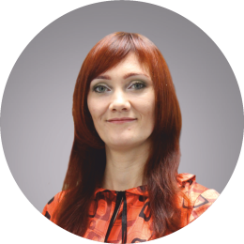
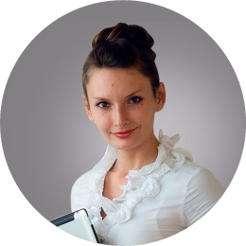
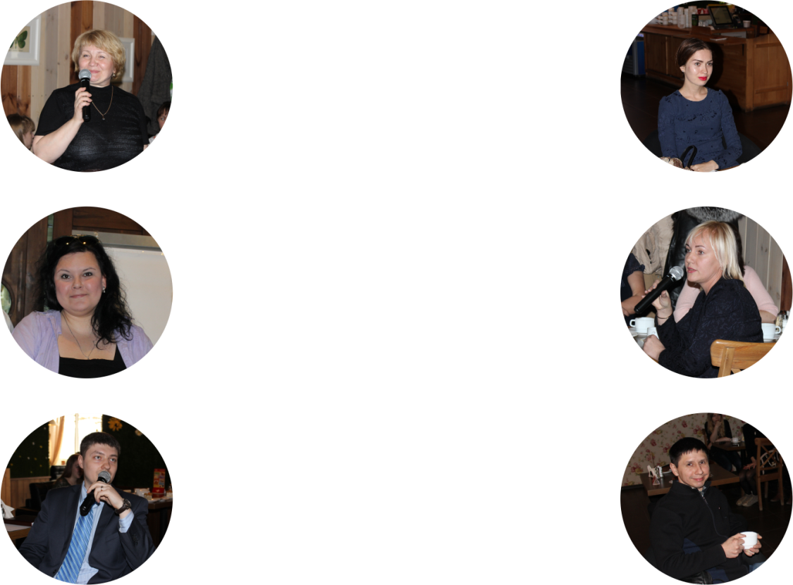
Ведущие проекта:
Дербышева Алена Андреевна
Психолог Центра профессиональной ориентации
Силина Елена Александровна
Инспектор Центра профессиональной ориентации
Приглашенные эксперты:
Бондаренко
Ольга Николаевна
Зав.отделением по уч-метод. Работе Нефтегазового колледжа им. Ю.Г. Эрвье ТюмГНГУ
Бурлева
Екатерина
Главный редактор журнала «Для мам и пап»
Андреева
Екатерина Николаевна
Специалист по работе с молодежью отдела по работе с волонтерами Центра внешкольной работы «Дзержинец»
Соколова
Ольга
Начальник отдела кадров и работы с персоналом ОАО «Сибнац»
Парамонов
Евгений Александрович
Заведующий отделением Тюменского нефтепроводного профессионального лицея
Щербаков
Евгений Анатольевич
Генеральный директор рекламно-производственной компании «Мир»

Slide 16
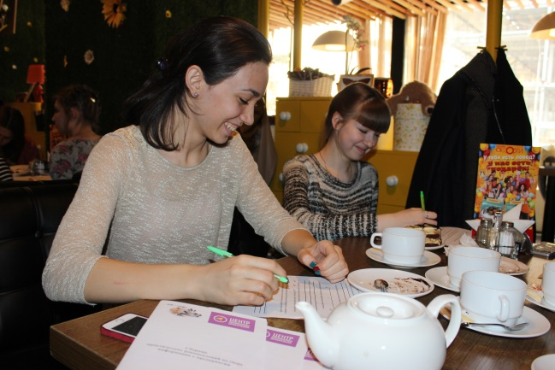
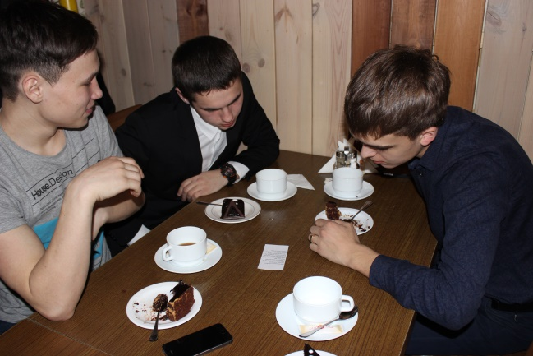
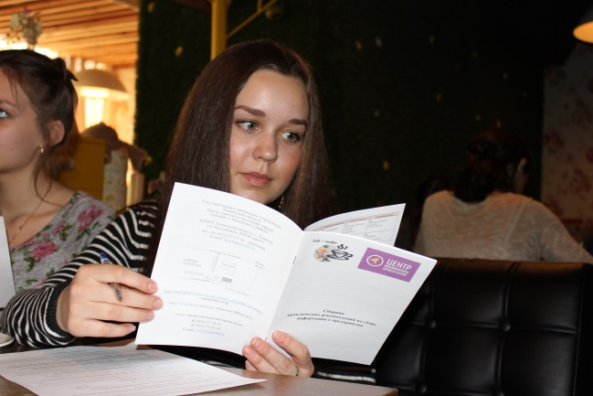
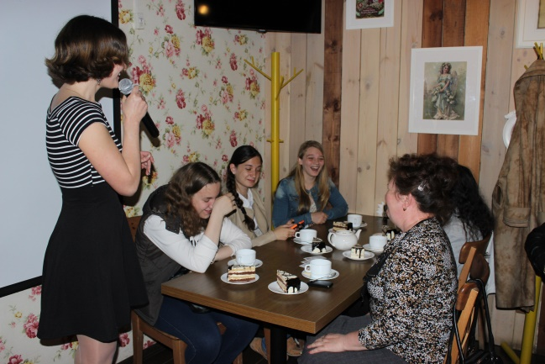
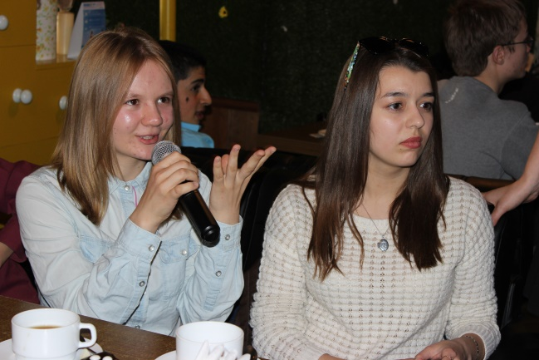

Slide 17
«Job-библиотека»
Это профориентационное мероприятие, представляющее собой серию из трех тренингов, проводимую на базе одной из библиотек города. Основная задача проекта: развивать у обучаемых навыки социальной и профессиональной адаптации на рынке труда, дать понимание основных ступеней выбора и поиска «своей» работы. В ходе серии целевая группа практически отрабатывает вопросы принятия решения о трудоустройстве, технологии сбора информации о предприятии, алгоритма написания и сопровождения резюме, а также навыки самопрезентации при прохождении собеседования. Инструменты и алгоритмы проекта позволяют решать вопросы не только социальной и профессиональной адаптации, но и реализации бизнес-проектов, разработки индивидуальной и группой стратегии движения или развития в разных областях.

Slide 18
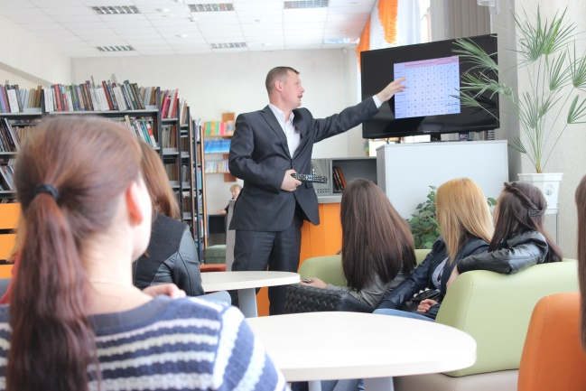
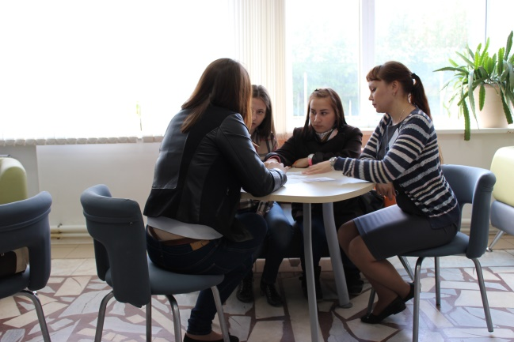
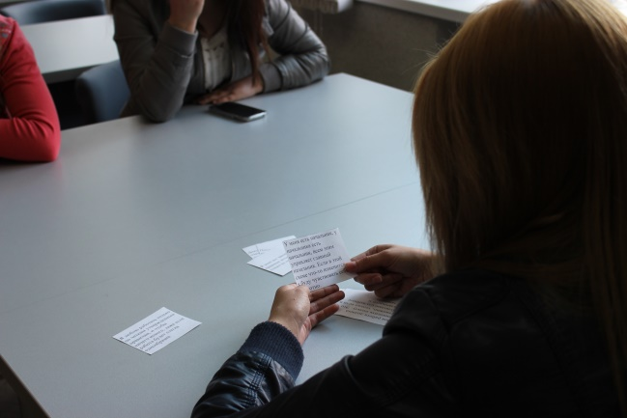
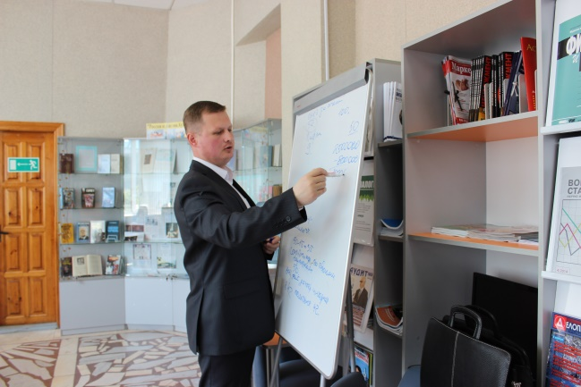
Ведущий проекта:
Дербышева Алена Андреевна
Психолог Центра профессиональной ориентации
Силина Елена Александровна
Инспектор Центра профессиональной ориентации

Slide 19
Мы ждем вас в нашем Центре!
г.Тюмень, ул. Республики, 204В, корпус 2
тел.: +7 (3452) 27-31-18,
e-mail: 273530@mail.ru
www.cpo72.ru

